Slide 1
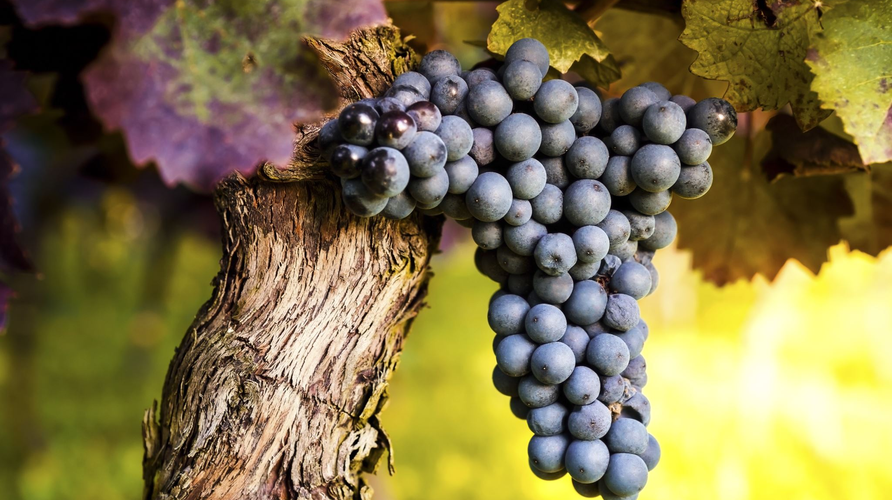
GodWine
MONITORAMENTO DE TEMPERATURA E UMIDADE NAS VINÍCOLAS

Slide 2
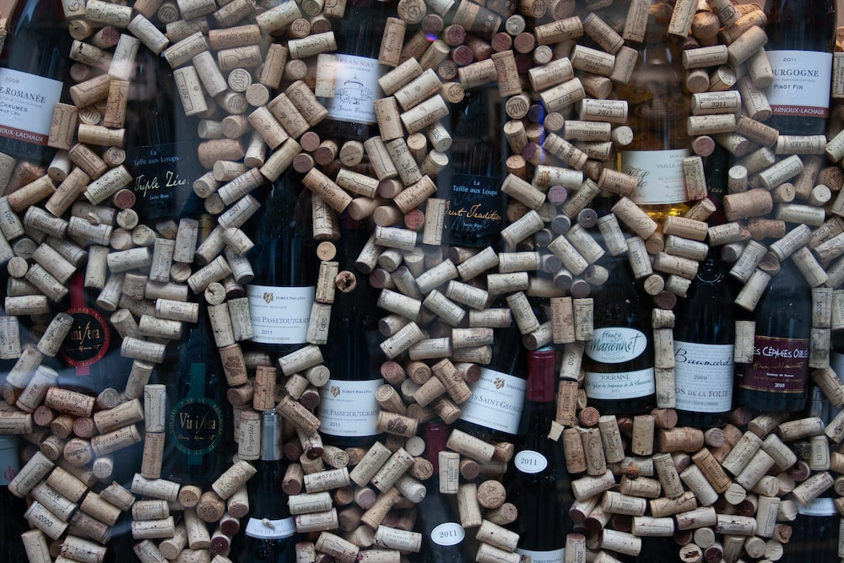
Quem somos

Slide 3
Sobre a empresa
Foco trazer tecnologia ao tradicional.
Priorização do bom rendimento e a melhor qualidade de produtos.
Sofisticar, monitorar e aprimorar os armazéns de vinho

Slide 4
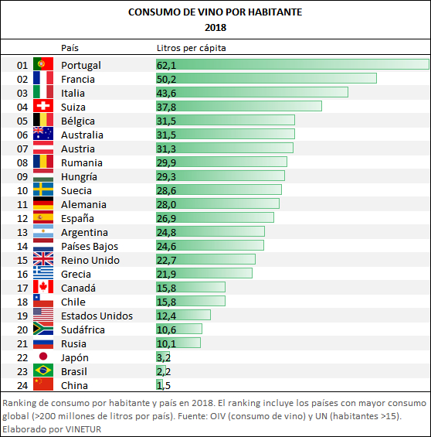
Contexto

Slide 5
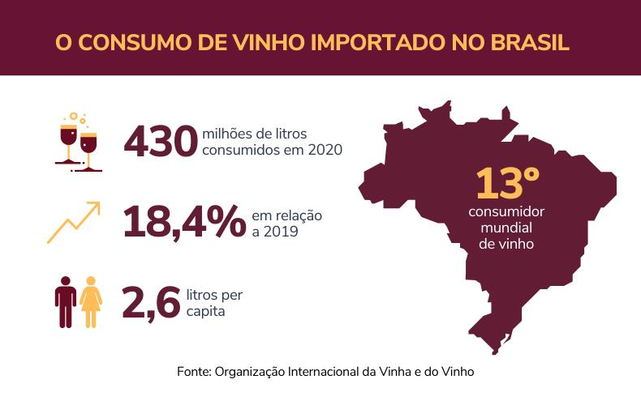
Contexto Brasil

Slide 6
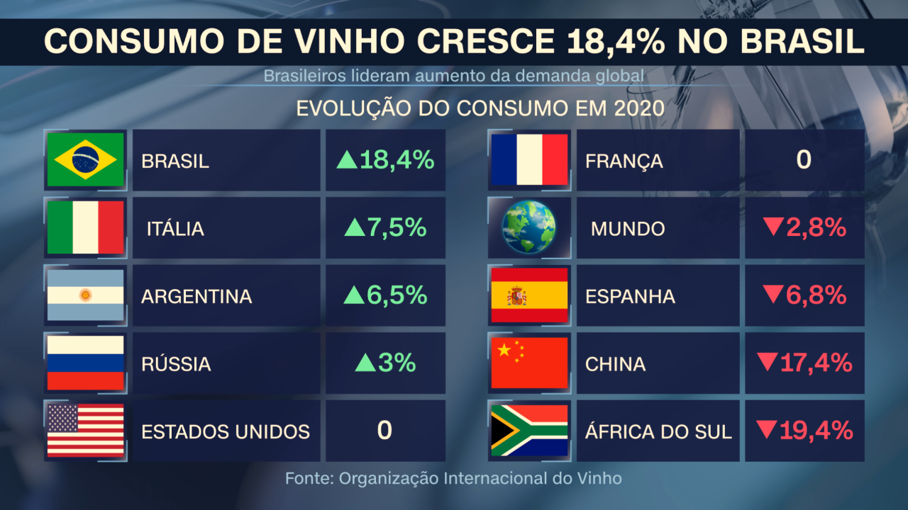
Contexto Brasil
No Brasil o numero de consumidores cresceu de 22 milhões em 2010 para 39 milhões em 2020
O mercado de vinhos no Brasil ainda está amadurecendo

Slide 7
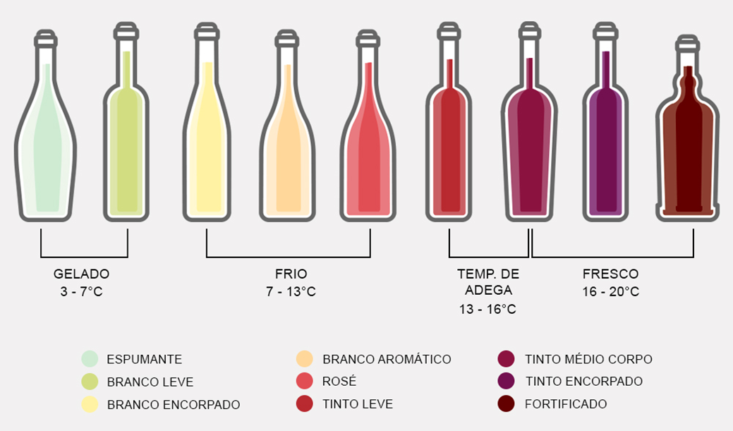
Problema
Cerca de 25% dos vinhos produzidos são perdidos no armazenamento

Slide 8
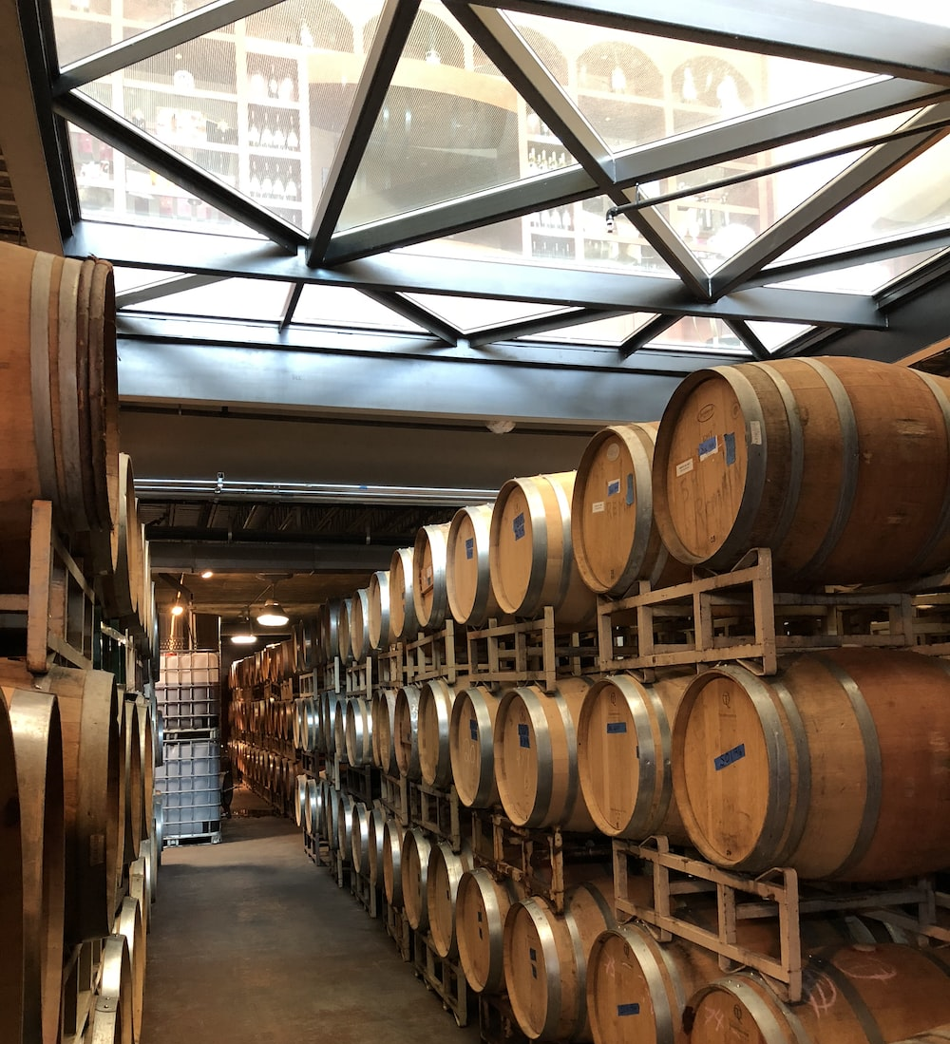
Problema - Brasil
Atualmente cerca de 25% dos vinhos produzidos são perdidos no armazenamento.
Principais problemas:
Alta temperatura
Alta umidade
Alta umidade relativa do ar

Slide 9
Problema – Umidade e Temperatura alta

Slide 10
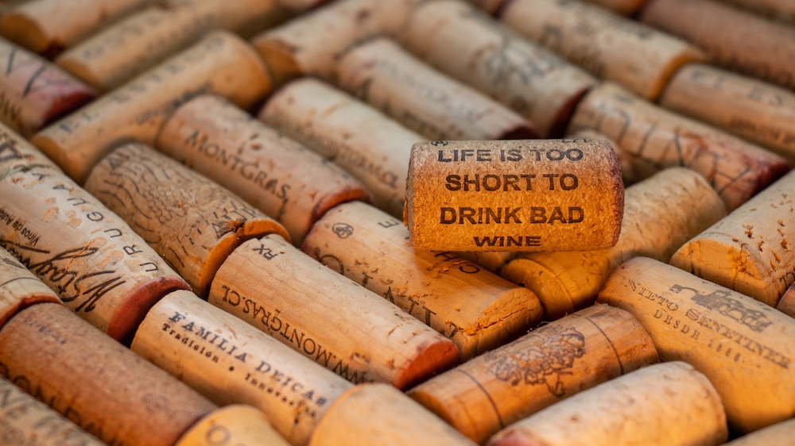
Nossa solução

Slide 11
Por que comprar nossa solução
Monitoramento da temperatura e umidade nas vinícolas
1
Melhor tomada de decisão para o negócio
3
Painel gráfico que exibirá em tempo real os dados obtidos
2

Slide 12
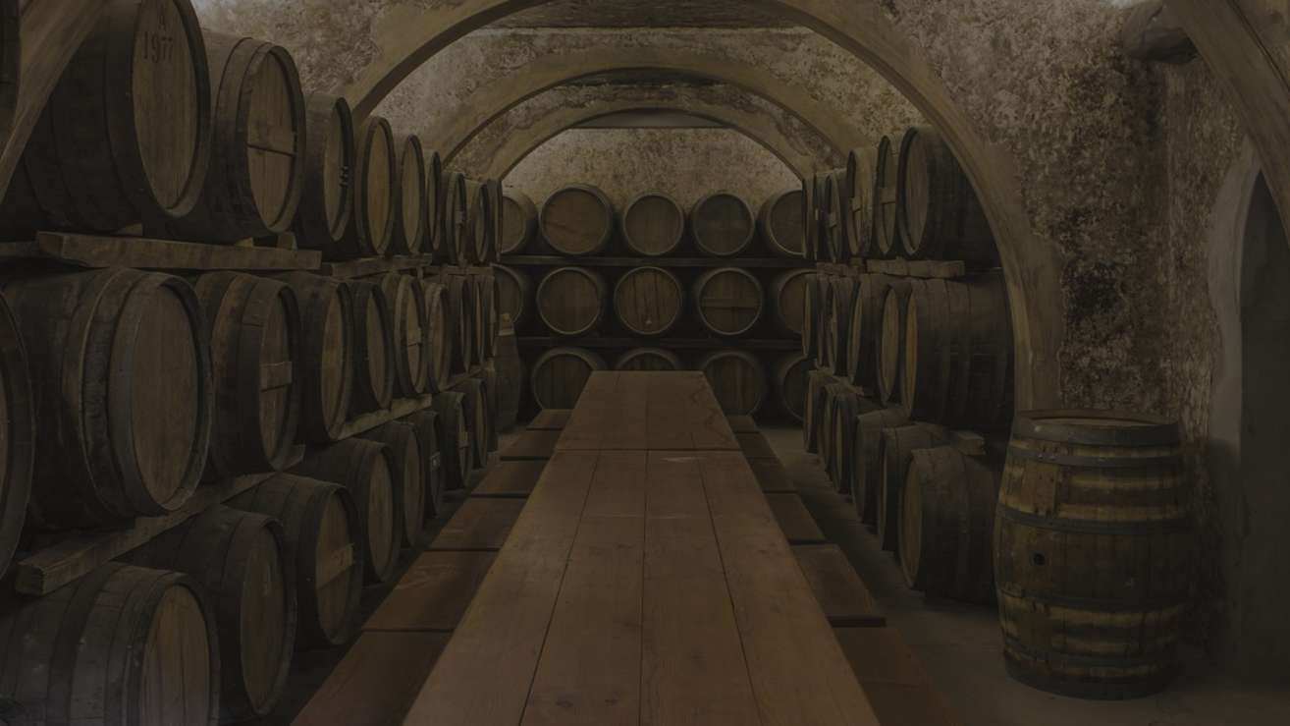







DIAGRAMA DE NEGÓCIO
1
3
5
Mapeamento dos armazéns
Coleta e armazenamento de dados
Visualização dos dados na dashboard em tempo real
2
4
6
Instalação dos sensores
Envio dos dados para a nuvem
Demonstração através de alertas e cores para a visualização das condições do ambiente

Slide 13
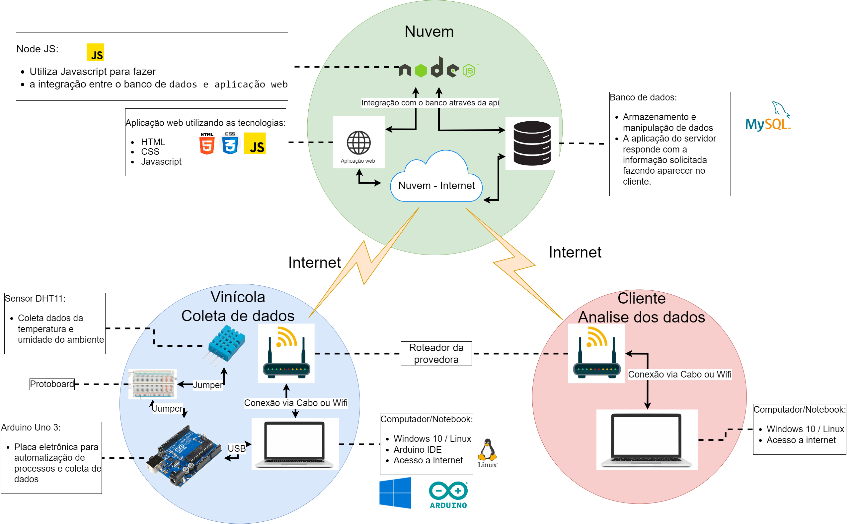
Diagrama de solução

Slide 14
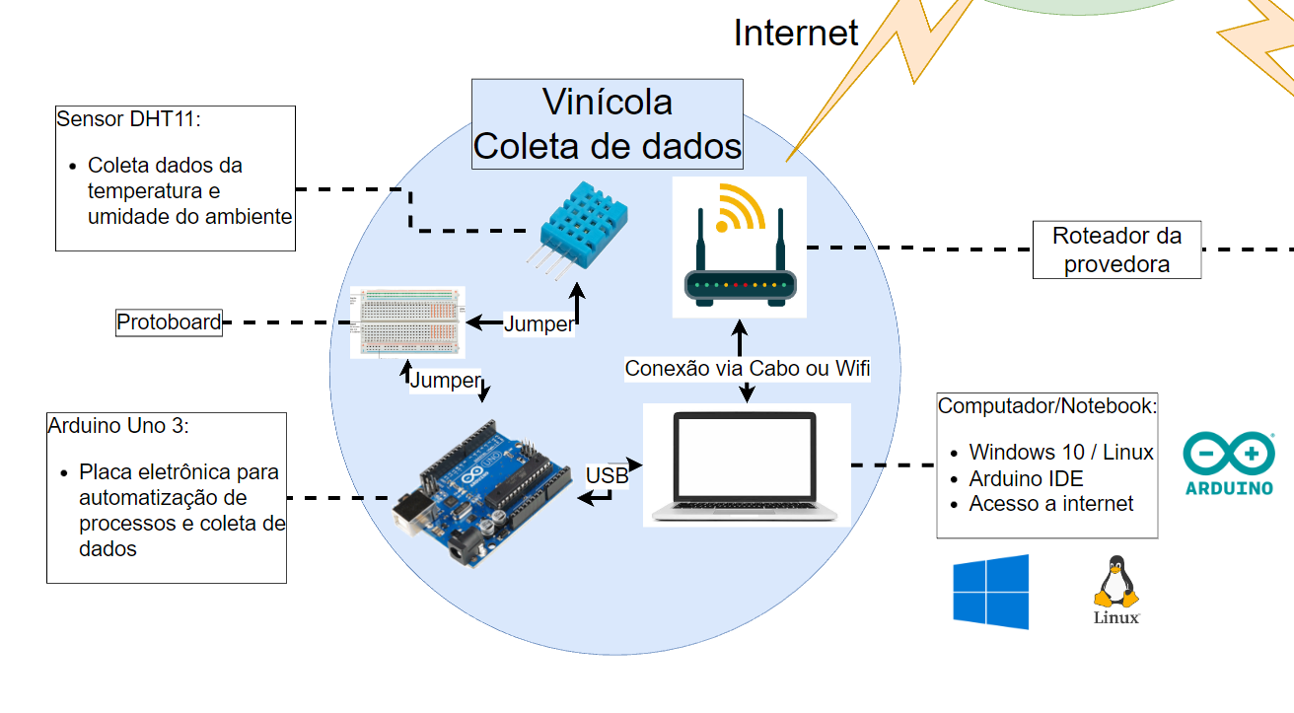
Vinícola – Coleta de dados

Slide 15
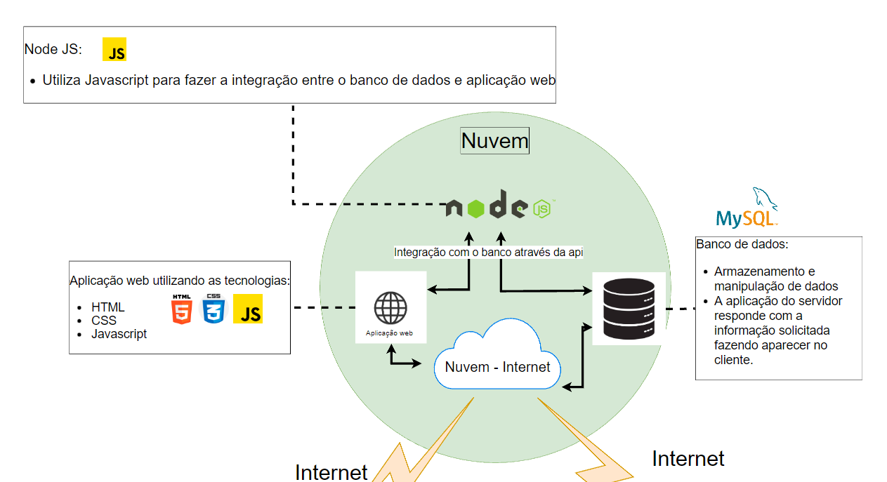
Nuvem

Slide 16
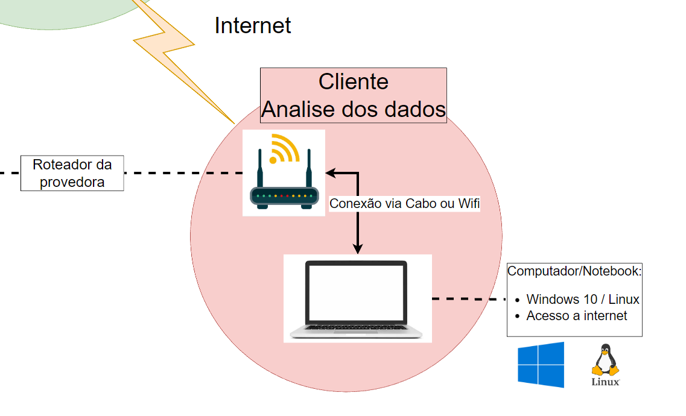
Cliente – Analise dos dados

Slide 17



Ferramentas de gestão
Discord – Reuniões semanais
GitHub – Versionamento do projeto
Planner – Organização do projeto

Slide 18
Site institucional

Slide 19
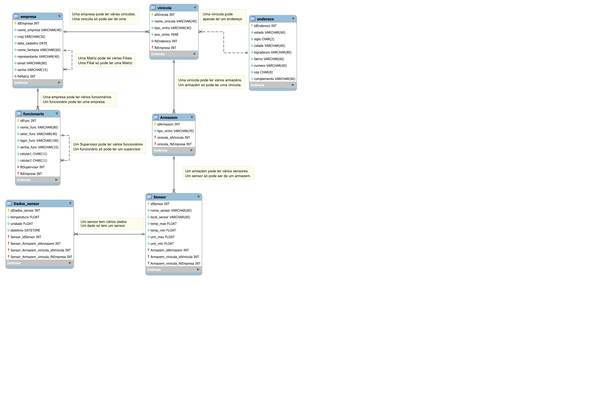
Banco de dados - Modelo relacional

